Slide 1




UBND QUẬN LONG BIÊN
TRƯỜNG MẦM NON ÁNH SAO
HOẠT ĐỘNG PHÁT TRIỂN NHẬN THỨC
ĐỀ TÀI: ÔN NHÓM SỐ LƯỢNG TRONG PHẠM VI 5

Slide 2



Slide 3


1
2
3
4
5
LƯỢT CHƠI 1
THỬ TÀI BÉ YÊU
5
4
3
2
1
LƯỢT CHƠI 2
1
3
5
4
2
LƯỢT CHƠI 3

Slide 4

1
2
3
4
5
LƯỢT CHƠI 1

Slide 5

5
4
3
2
1
LƯỢT CHƠI 2

Slide 6

1
3
5
4
2
LƯỢT CHƠI 3

Slide 7

TRÒ CHƠI
BÉ TÌM NHANH – CHỌN ĐÚNG

Slide 8




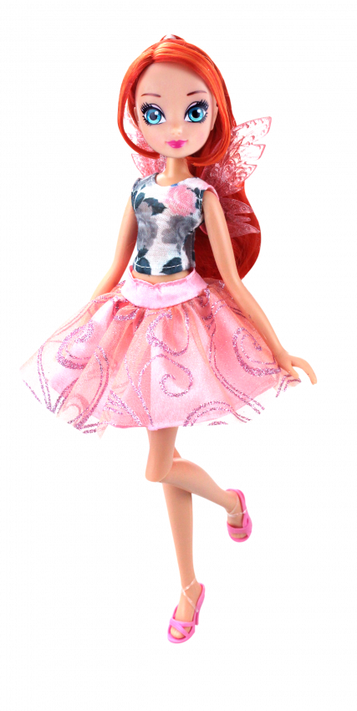
5

Slide 9




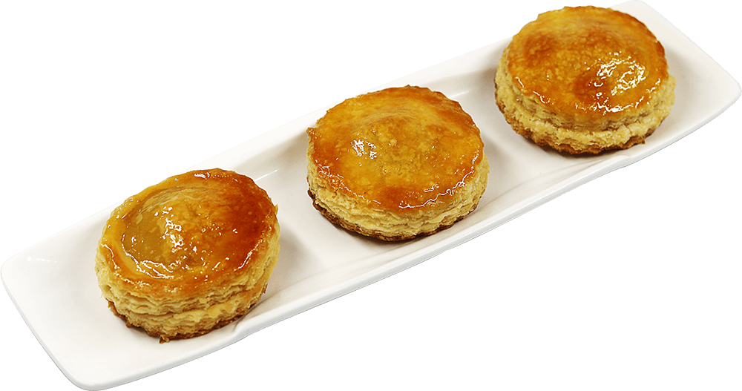
3
2
5
4

Slide 10


TRÒ CHƠI
AI THÔNG MINH NHẤT

Slide 11


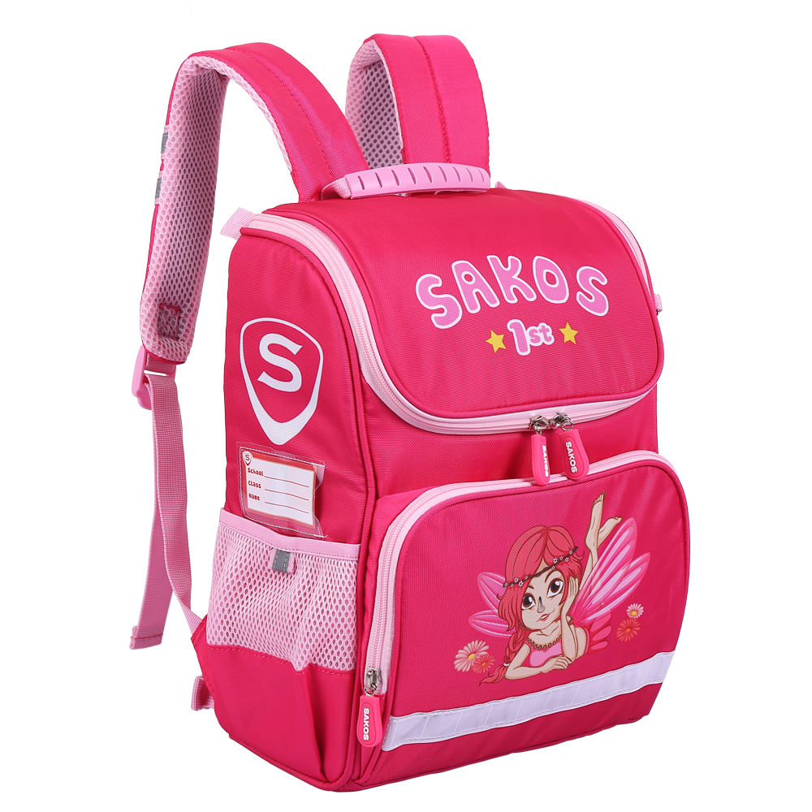
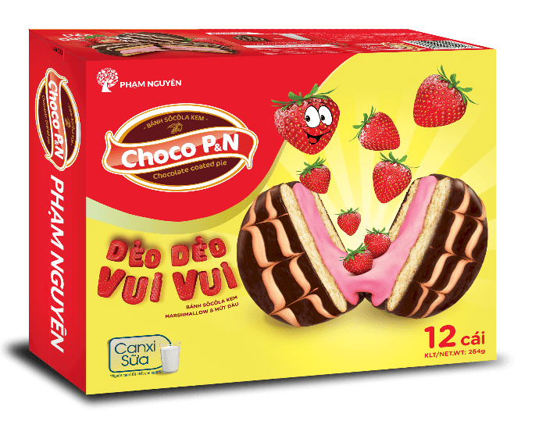
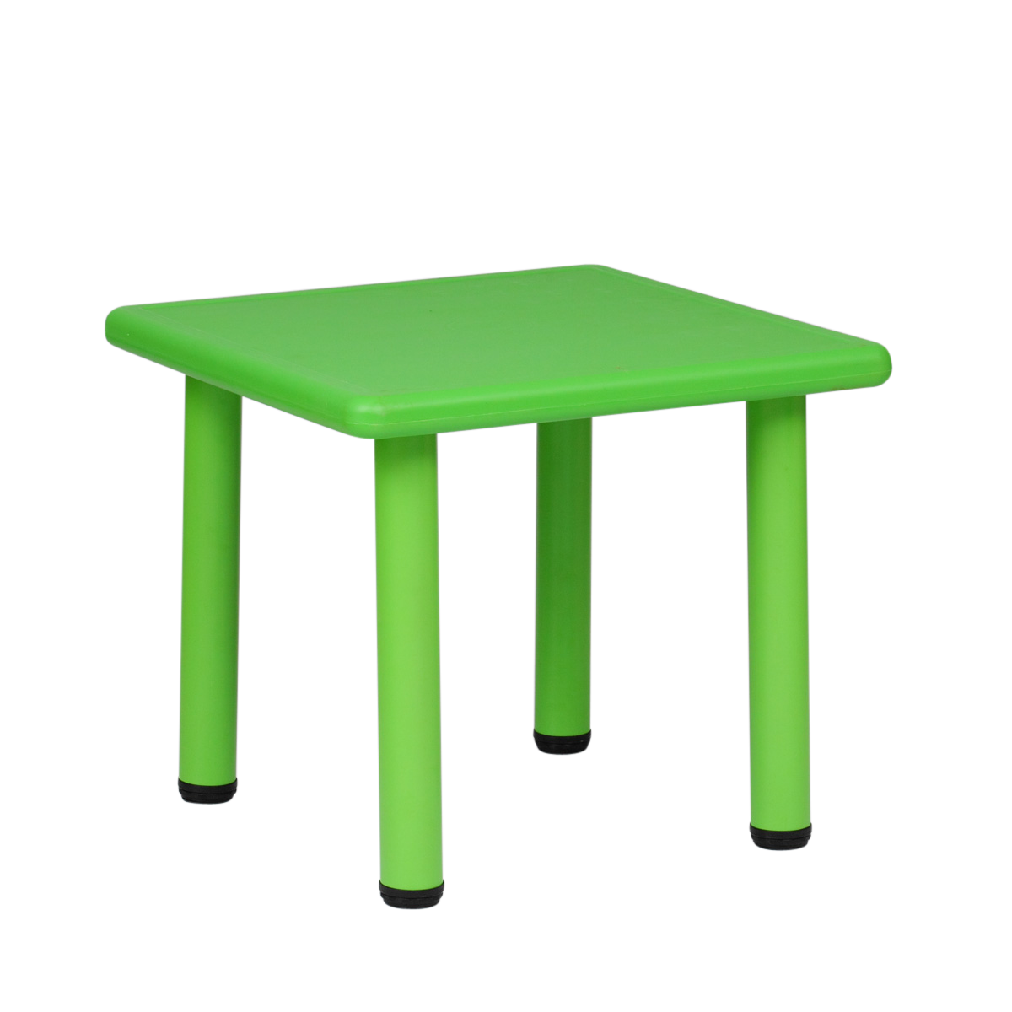

Slide 12
5

Slide 13
5
5

Slide 14
5
5
5

Slide 15
5
5
5
5

Slide 16
Trò chơi: “Vòng quay kỳ diệu”
Cô có 1 vòng quay rất đặc biệt, ở trên vòng quay là các chữ số mà chúng mình đã học.
Sau mỗi vòng quay khi dừng lại, mũi tên chỉ vào số nào, các con hãy nhìn nhanh và đọc số đó nhé! Các con đã sẵn sàng chưa?

Slide 17

5
1
3
5
2
3
5
4
1

Slide 18
5
1
3
5
2
3
5
4
1

Slide 19
5
1
3
5
2
4
5
3

Slide 20
2
1
3
2
2
3
5
4

Slide 21
1
4
3
5
2
3
5
1

Slide 22
Giờ học của chúng mình đến đây là hết rồi,
Xin chào và hẹn gặp lại các con!

